Slide 1
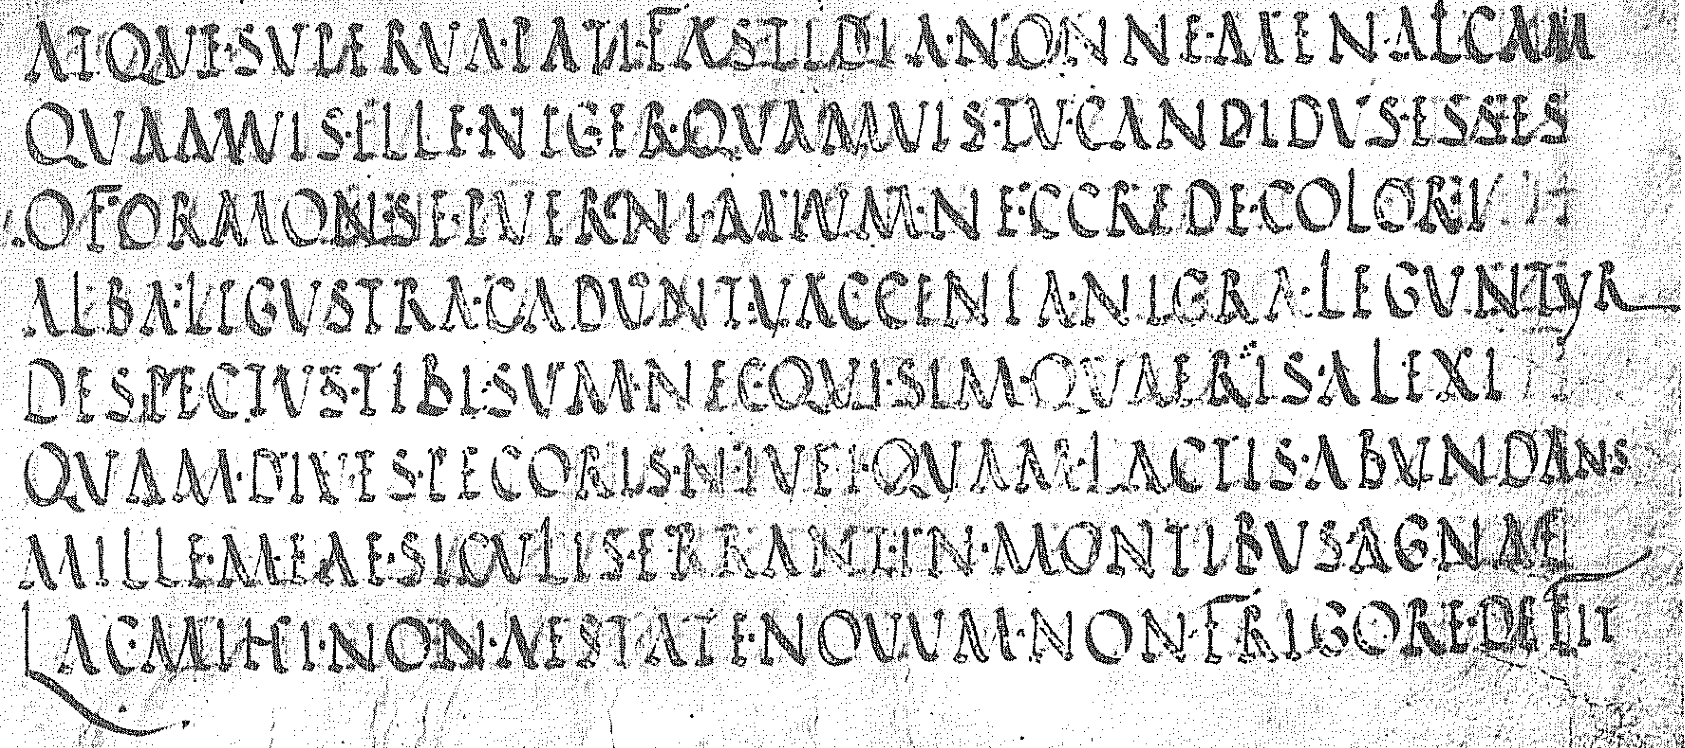
LEZIONE 3
Notes:
Cucitura di rinforzo su capitello.

Slide 2
LA CAPITALE CORSIVA

Slide 3
LEZIONE 4
Ricapitolando: ambiti d’uso della scrittura
- scritture esposte
- scritture librarie
- scritture documentarie
- scritture usuali

Slide 4
LEZIONE 4
Ricapitolando: ambiti d’uso della scrittura
- scritture esposte → capitale epigrafica
- scritture librarie → capitale libraria (‘rustica’)
}
- scritture documentarie
capitale corsiva o
corsiva antica
- scritture usuali

Slide 5
LEZIONE 4
La scrittura corsiva
- andamento (ductus)
- legature: interne o esterne
- concetti correlati: rapidità, economicità, trascuratezza
→ scritture usuali
- rapidità, abilità grafica → scritture documentarie
(professionali)

Slide 6

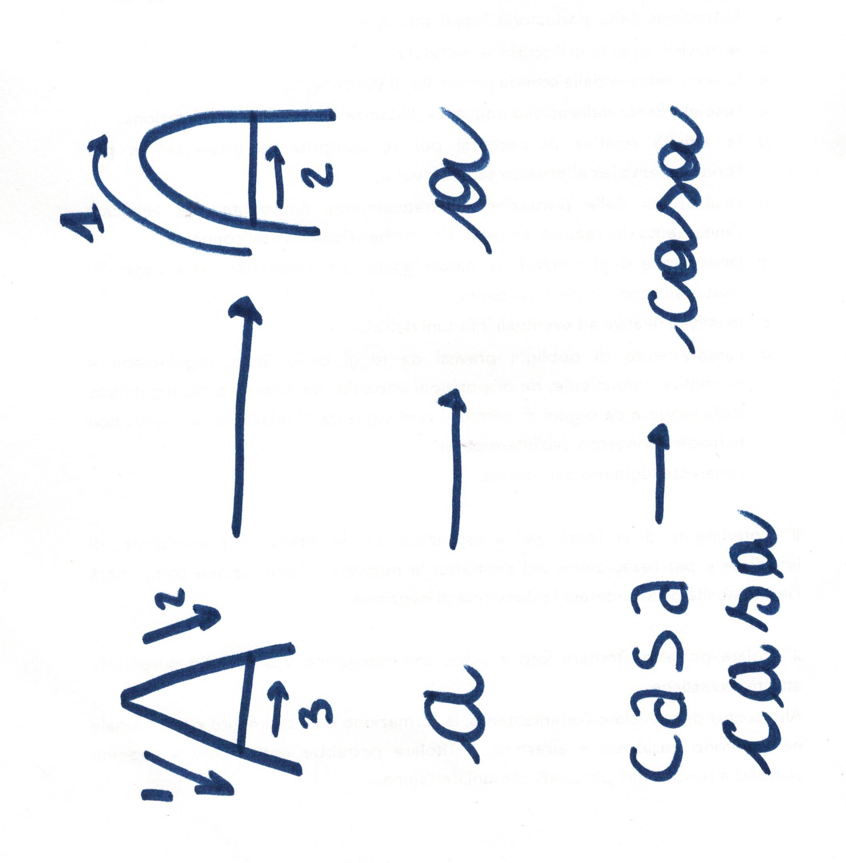

Slide 7
LEZIONE 4
La scrittura corsiva
non tutte le scritture usuali né quelle documentarie
devono per forza essere corsive!
→ cfr. semialfabeti; cfr. scritture cancelleresche

Slide 8
LEZIONE 4
La scrittura capitale corsiva (o corsiva antica)
- prime testimonianze V-III sec. a. C., scritture usuali (Cencetti)
→ cocci, lucerne
→ supporti rigidi o semirigidi (terracotta): sgraffio
→ verticalizzazione e assimilazione dei tratti

Slide 9
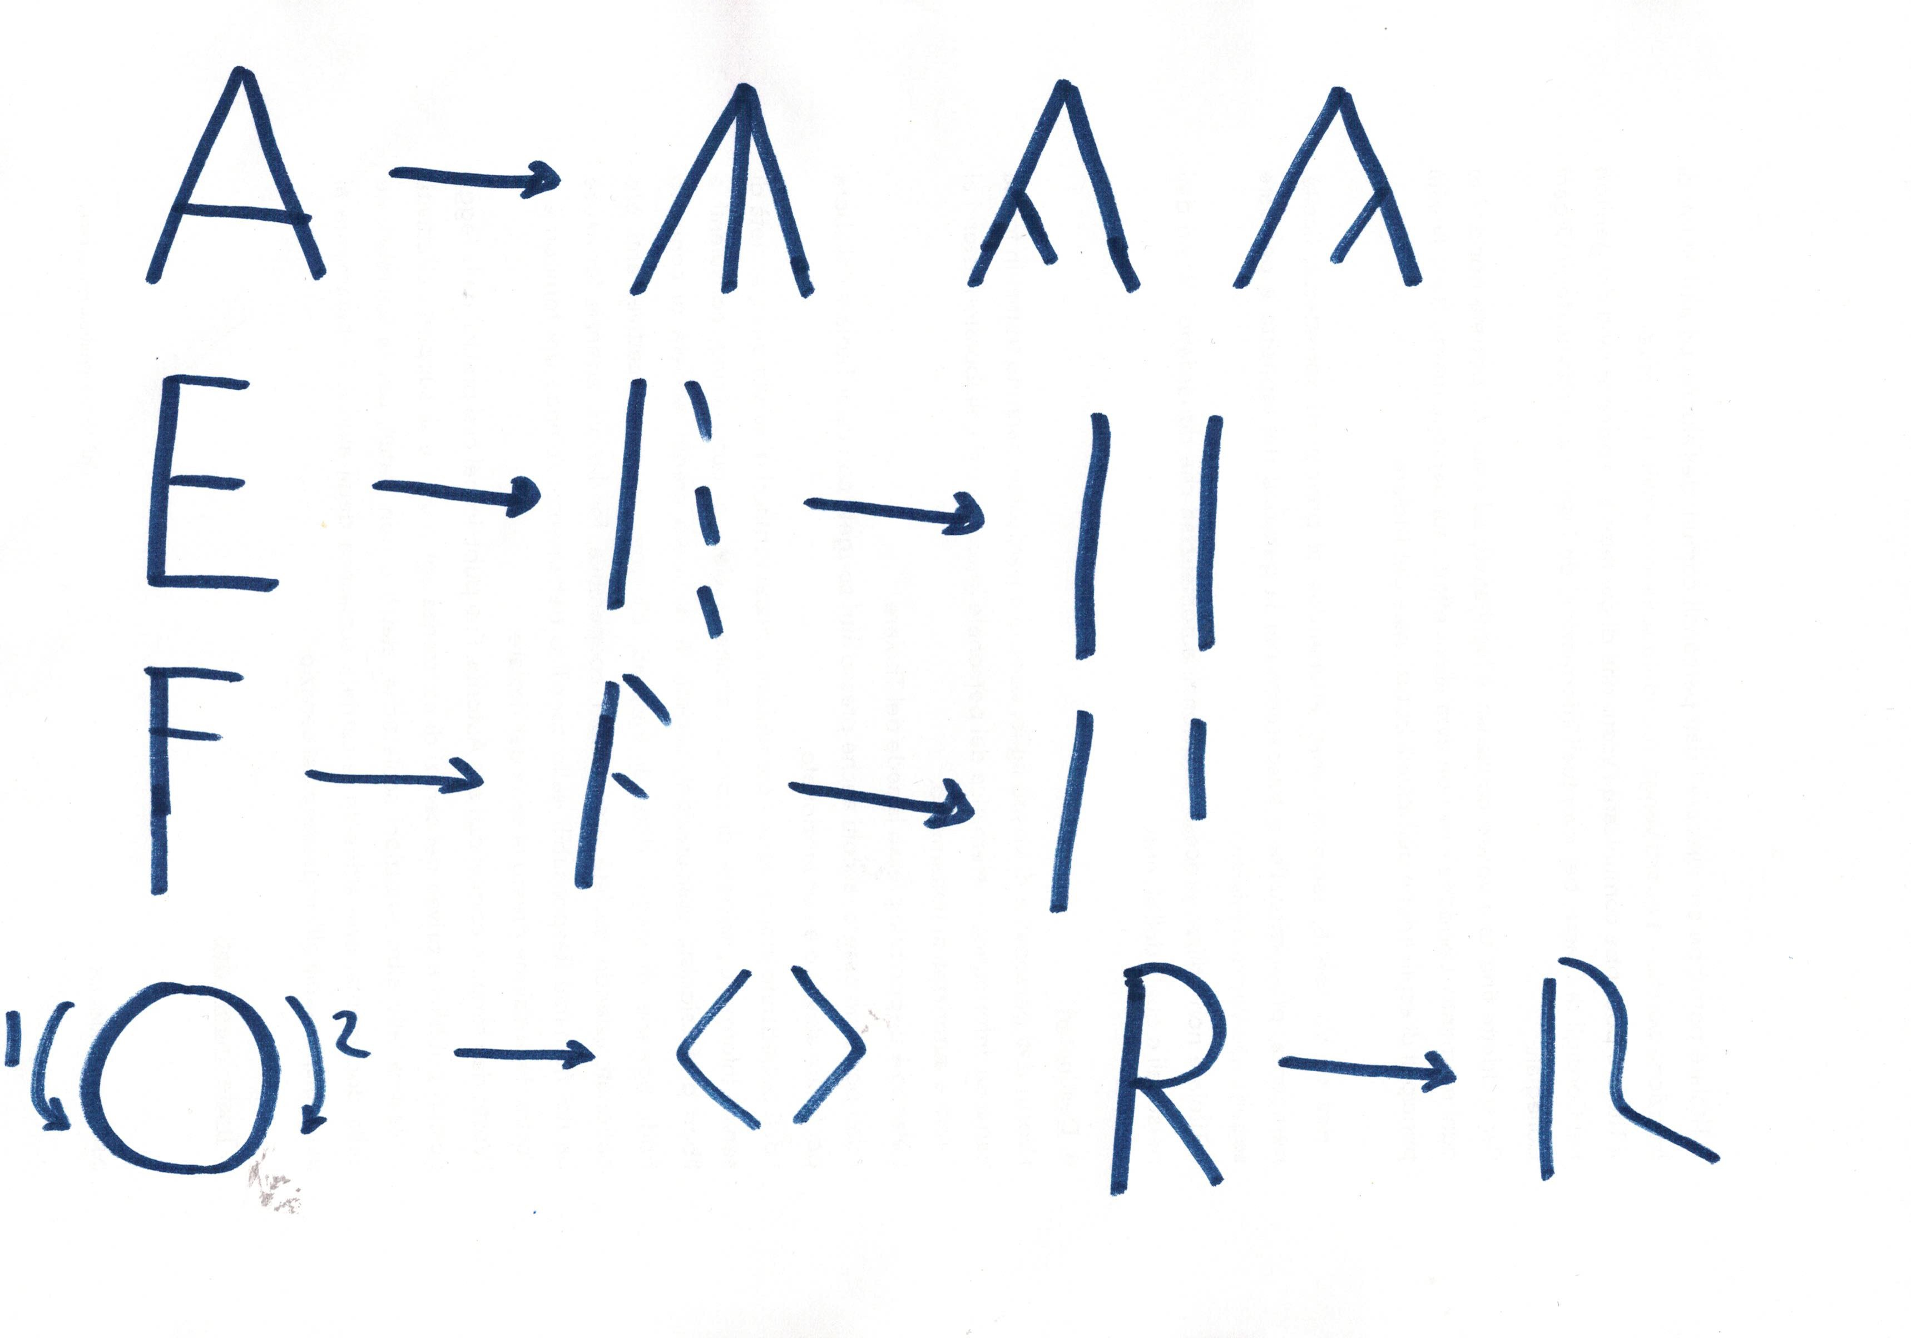

Slide 10
LEZIONE 4
La scrittura capitale corsiva (o corsiva antica)
- dal III sec. a. C. maggiore diffusione sociale della scrittura
→ aumento scritture usuali (cfr. Plauto)
→ diversificazione dei supporti scrittori: tavolette cerate, papiro
evoluzione della scrittura, anche in senso
pre-minuscolo

Slide 11
LEZIONE 4
La scrittura capitale corsiva (o corsiva antica)
assume un aspetto diverso a seconda del supporto:
supporto (semi)rigido: assimilazione e verticalizzazione dei tratti, legature interne
supporto flessibile: andamento più fluido, strumento scrittorio mosso in tutte le direzioni, legature interne ed esterne

Slide 12
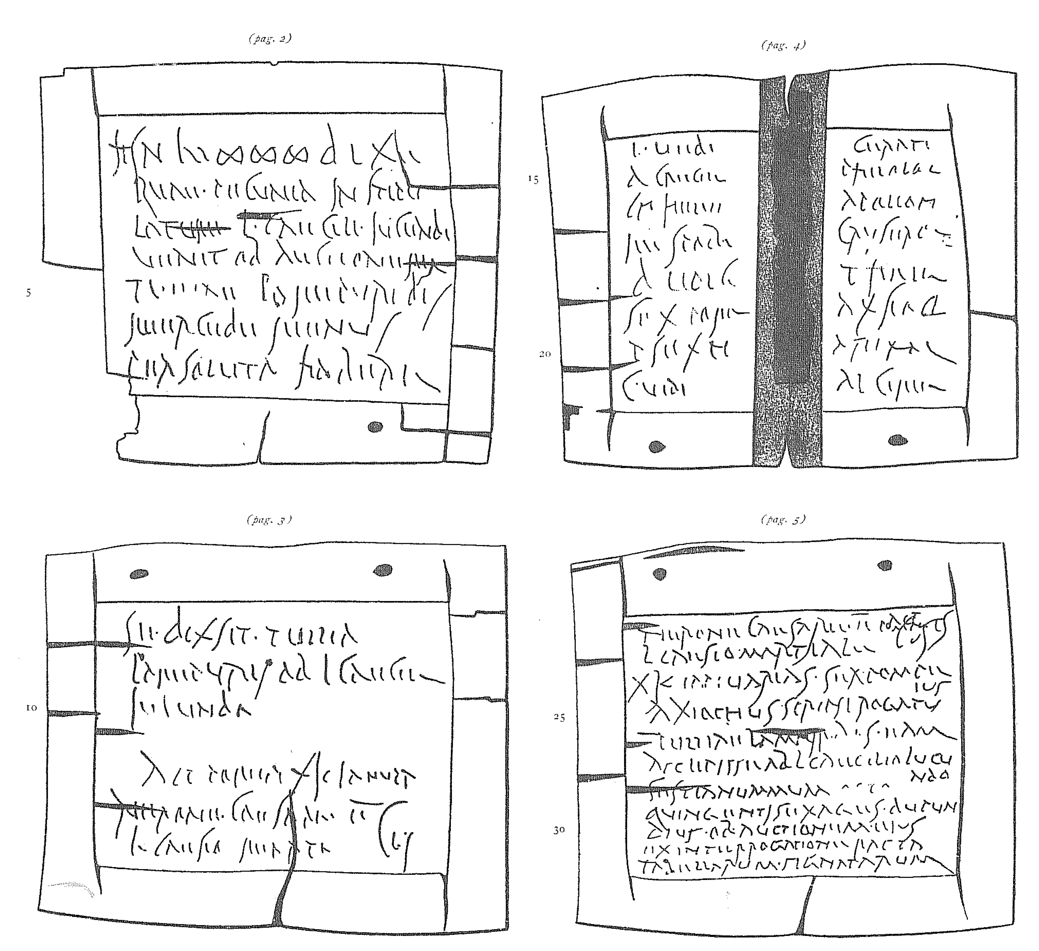

Slide 13
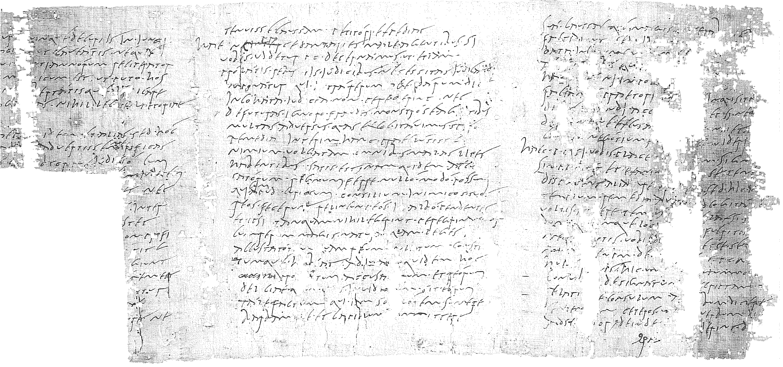
LEZIONE 4
Cherubini Pratesi Tav. 5

Slide 14
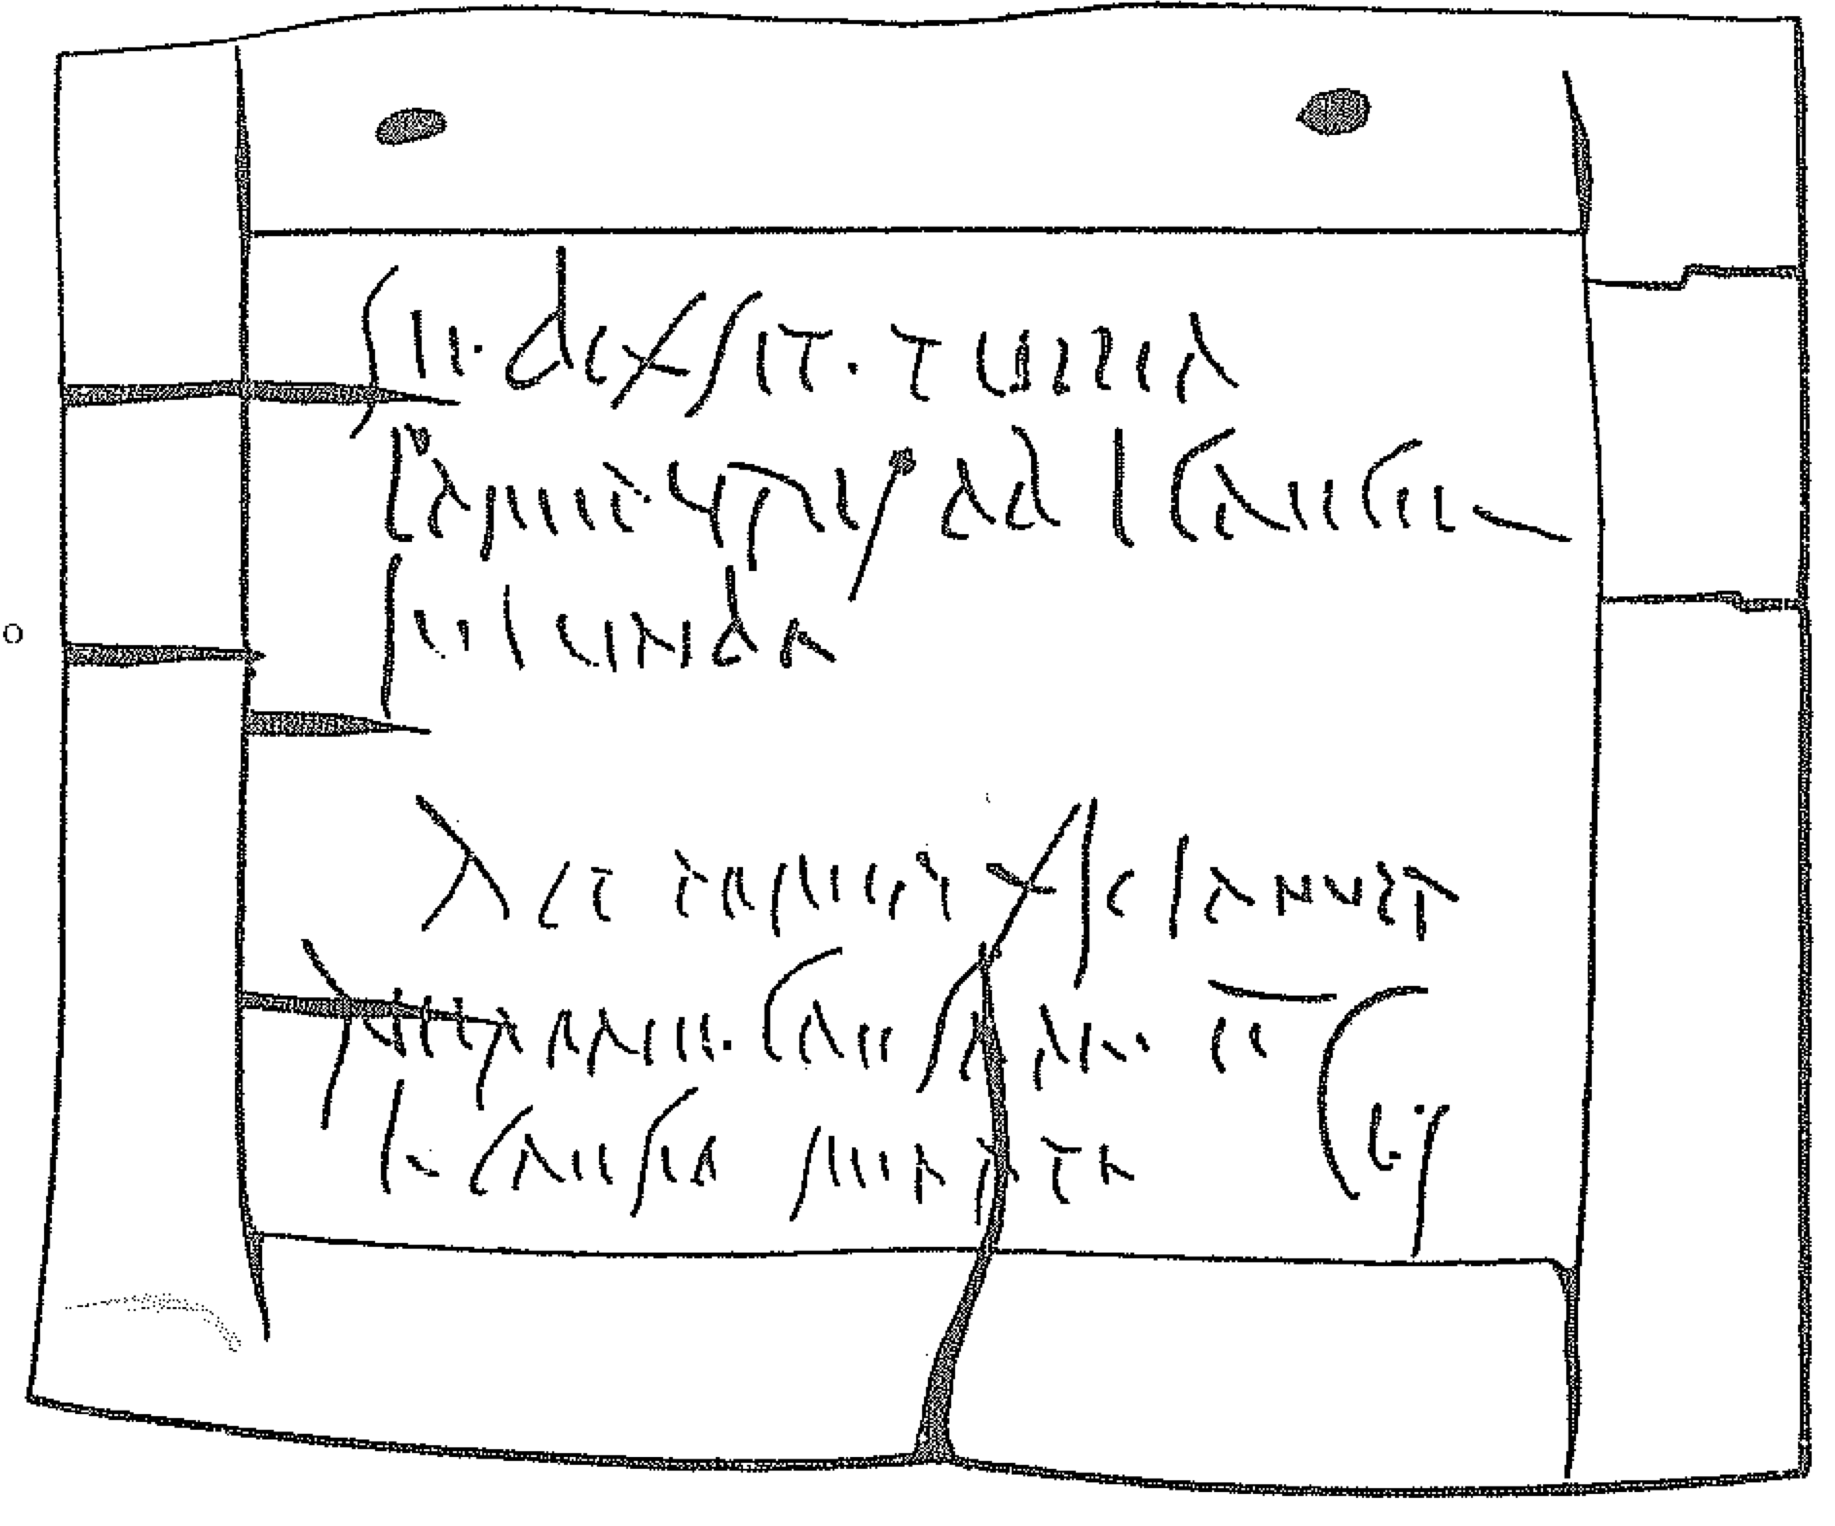
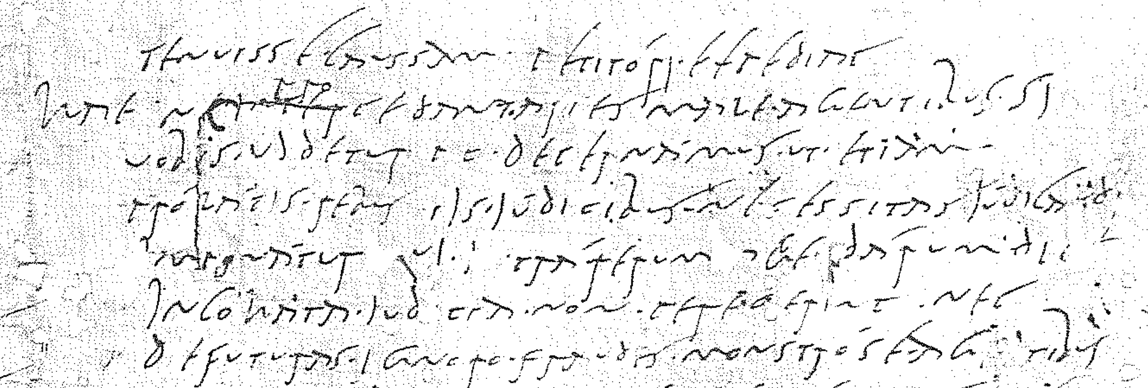
Due esempi di capitale corsiva, contemporanei (57 d.C. e 45-54 d.C.), ambito delle scritture documentarie,
tracciate da scriventi professionisti

Slide 15
LEZIONE 4
Le tavolette cerate pompeiane
- Pompei: archivio di Lucio Cecilio Giocondo
→ 150 tavolette, ricevute di mutuo; scritte da un tabellio (professionista); documento privato
→ ‘polittici’

Slide 17
LEZIONE 4
Trittico pompeiano
- pag. 1 (non riprodotta) + pag. 2 = tavoletta 1
- pag. 3 + pag. 4 = tavoletta 2
- pag. 5 + pag. 6 (non riprodotta) = tavoletta 3
- pag. 1 e pag. 6 non cerate, non scritte
- pag. 2 + pag. 3 testo documento; chiuse una sull’altra

Slide 18
LEZIONE 4
Trittico pompeiano
- pag. 4 nomi testimoni
- tavoletta 1 + tavoletta 2 = legate assieme e sigillate
- tavoletta 3, pag. 5 = riassunto del contenuto del documento

Slide 19
LEZIONE 4
Trittico pompeiano
- 57 d. C. (data esplicita)
- scrittura capitale corsiva
- supporto semirigido (cera): disarticolazione verticalizzazione e assimilazione dei tratti → corsività
- lettere di forma pre-minuscola

Slide 20
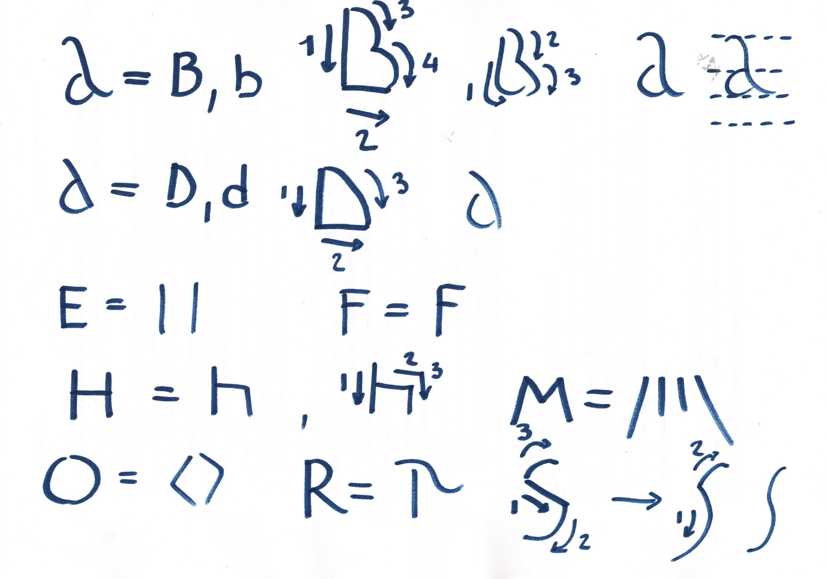

Slide 21
LEZIONE 4
Cherubini Pratesi Tav. 5

Slide 22
LEZIONE 4
Cherubini Pratesi Tav. 5
- 45-54 d. C. (tempo dell’imperatore Claudio)
- verbale di un’orazione tenuta davanti al Senato
- scrivente esperto, professionista
- capitale corsiva, ma aspetto diverso in ragione del diverso supporto e strumento scrittorio
- corsività: più legature interne che esterne

Slide 23
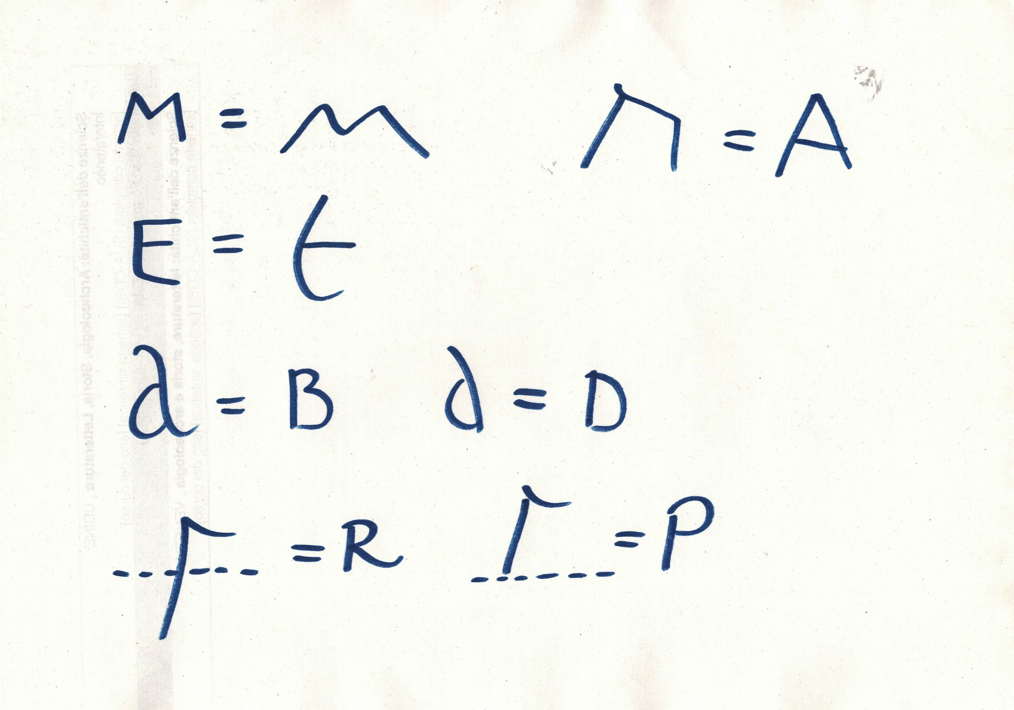

Slide 24
LEZIONE 4

Slide 25
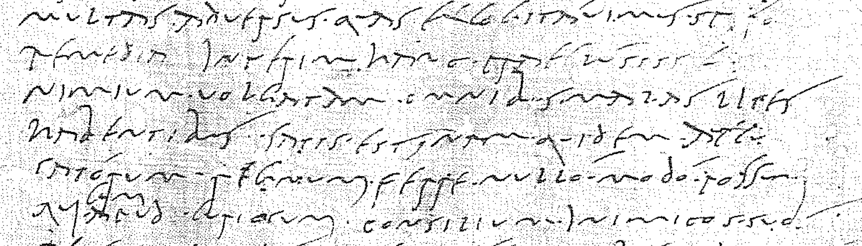
LEZIONE 4

Slide 26
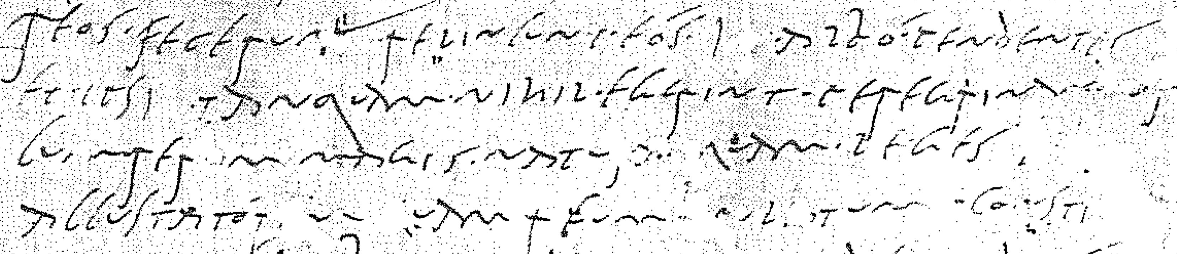
LEZIONE 4

